Slide 1

西师大版二年级语文下册第二单元
看黄果树瀑布

Slide 2
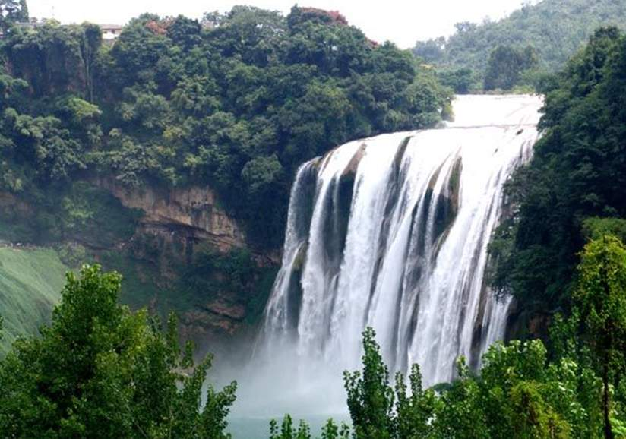

Slide 3
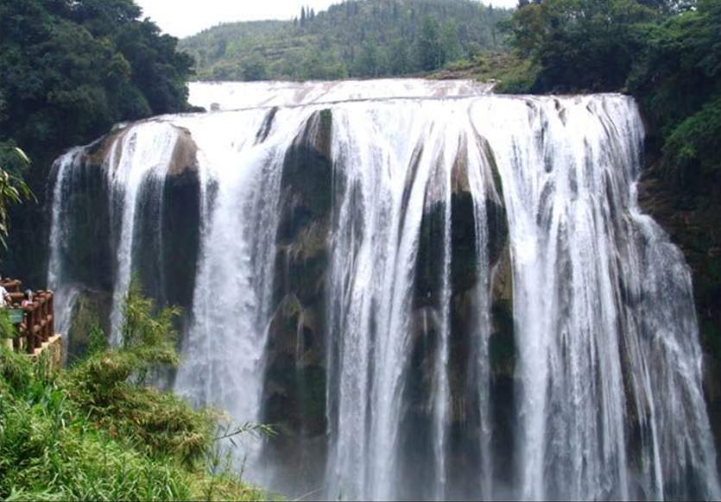

Slide 4
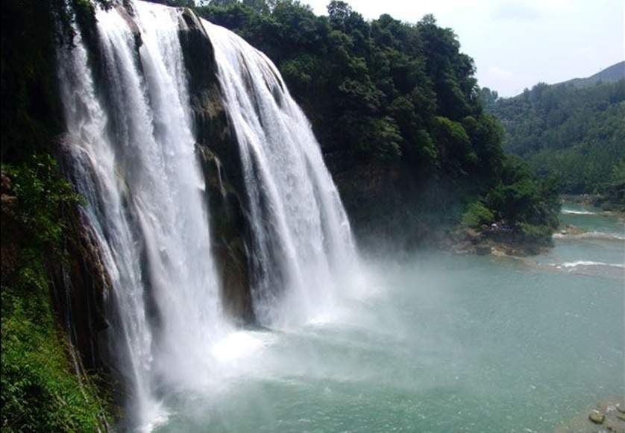

Slide 5
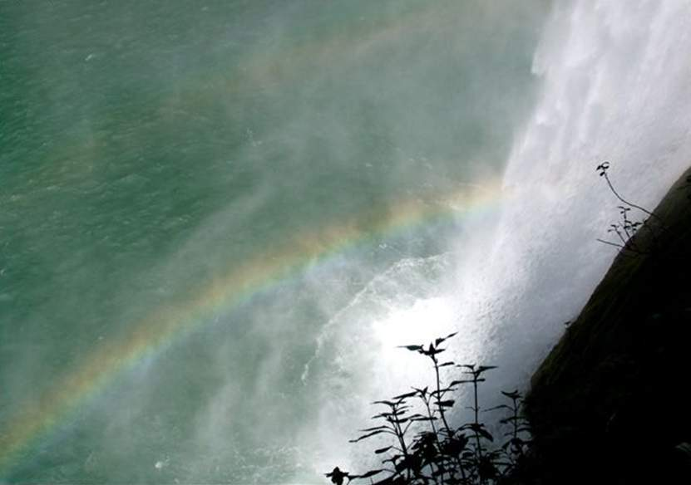

Slide 6
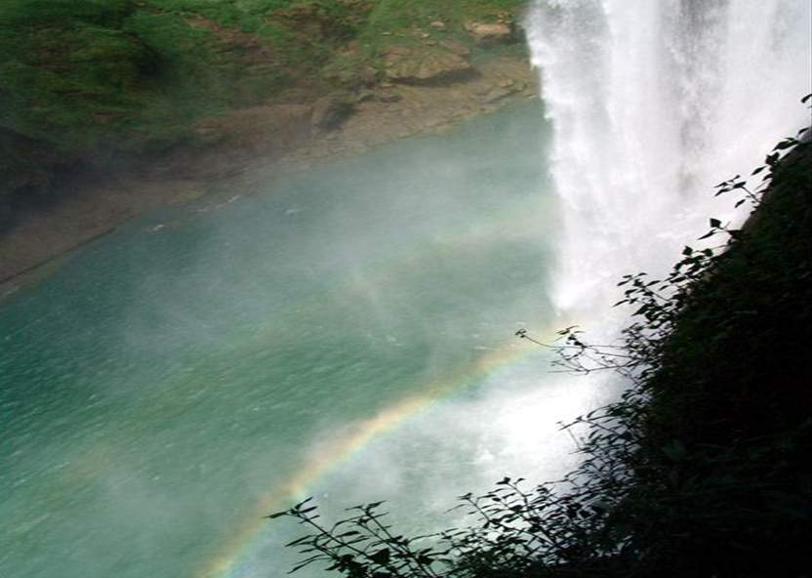

Slide 7
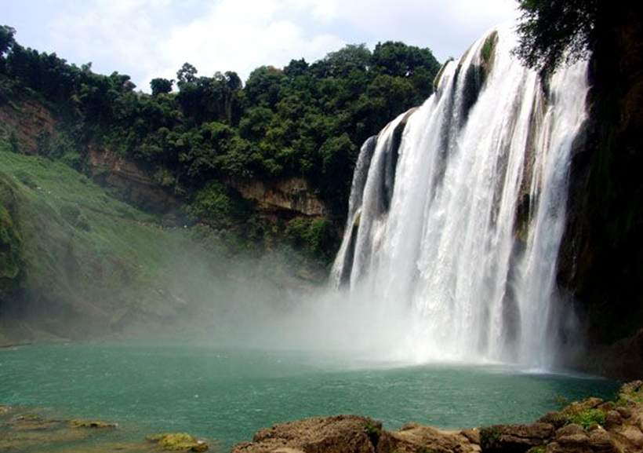

Slide 8
看黄果树瀑布

Slide 9
学习目标
1.会认本课生字，正确、工整地书写课后的字。
2.正确、流利、有感情地朗读课文，背诵描写瀑布声音、样子的句子。
3.结合上下文及生活实际，了解文中词句的意思，感受瀑布的壮美。

Slide 10
突然，远处传来一阵阵“轰-----轰-----”像打雷一样的声音。
划线部分的意思是（ ）
这句话的意思是
（ ）

Slide 11
它有20层楼高,是中国最大的瀑布，在世界上也挺有名呢！
划线部分的意思是
（ ）
这句话的意思是
（ ）

Slide 12
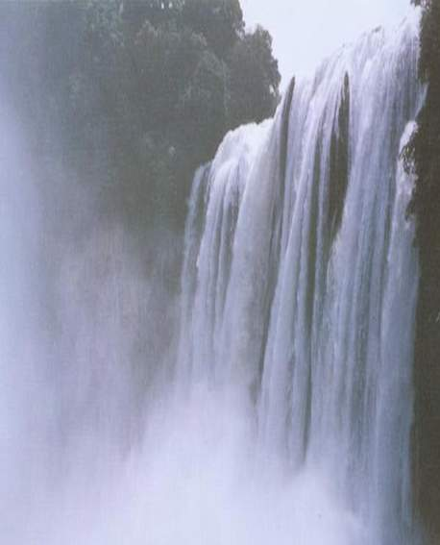
瀑布落到深深的潭中,水珠溅得比山崖还要高，银光闪闪,晶莹耀眼。像给大山罩上了一层洁白的面纱。

Slide 13
京京从“窗口”往外看，大瀑布就像给山洞挂上了一幅很大的窗帘。太阳在窗帘上系了一条彩绸。

Slide 14
谢谢指导

